Slide 1

Основы программирования на C++
Занятие 5. Указатели

Slide 2
Дерево языка
Библиотеки
Файл
Другая программа
Консоль
Ввод
вывод
База данных
Внешняя среда
Программа
Где?
Что?
Хранение
Обработка

Slide 3
Предисловие
#include <stdio.h>
void swap(int a, int b)
{
int tmp = b;
b = a;
a = tmp;
}
int main()
{
int a = 10, b = 15;
printf("a = %d, b = %d\n", a, b);
swap(a, b);
printf("a = %d, b = %d\n", a, b);
return 0;
}

Slide 4
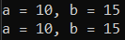
Предисловие
#include <stdio.h>
void swap(int a, int b)
{
int tmp = b;
b = a;
a = tmp;
}
int main()
{
int a = 10, b = 15;
printf("a = %d, b = %d\n", a, b);
swap(a, b);
printf("a = %d, b = %d\n", a, b);
return 0;
}
Результат

Slide 5
Схема организации ЭВМ
Процессор
Оперативная память
Системная шина
Устройство ввода-вывода

Slide 6
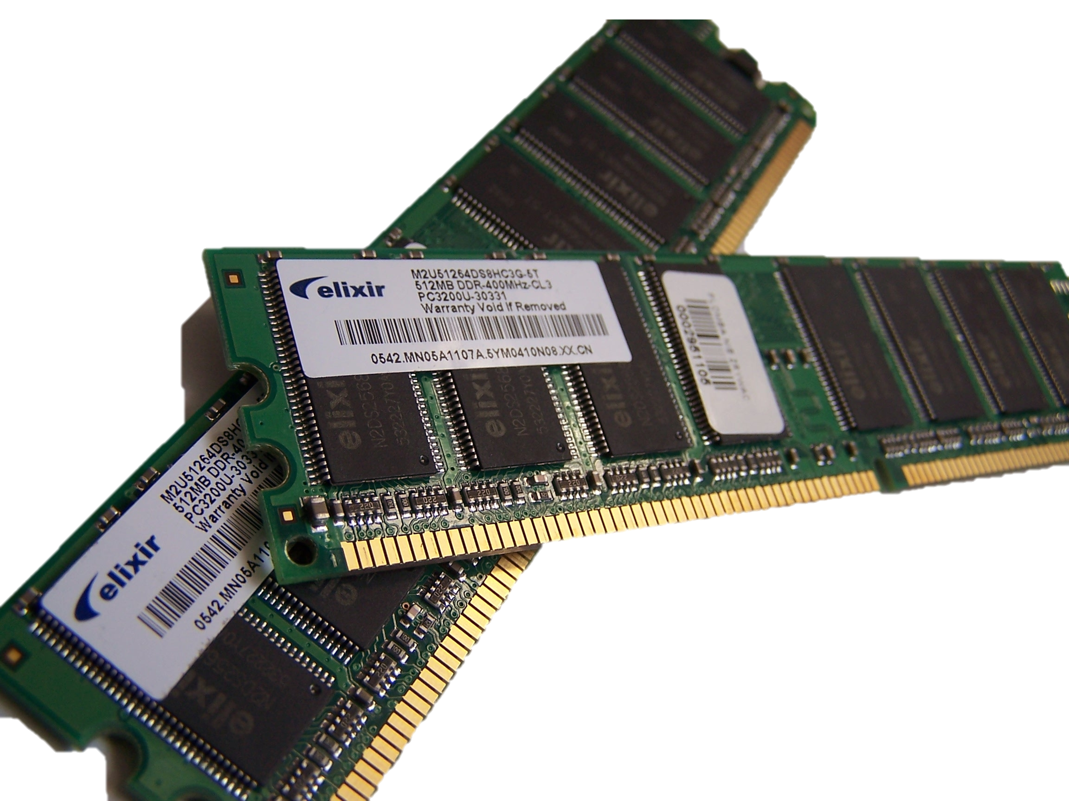
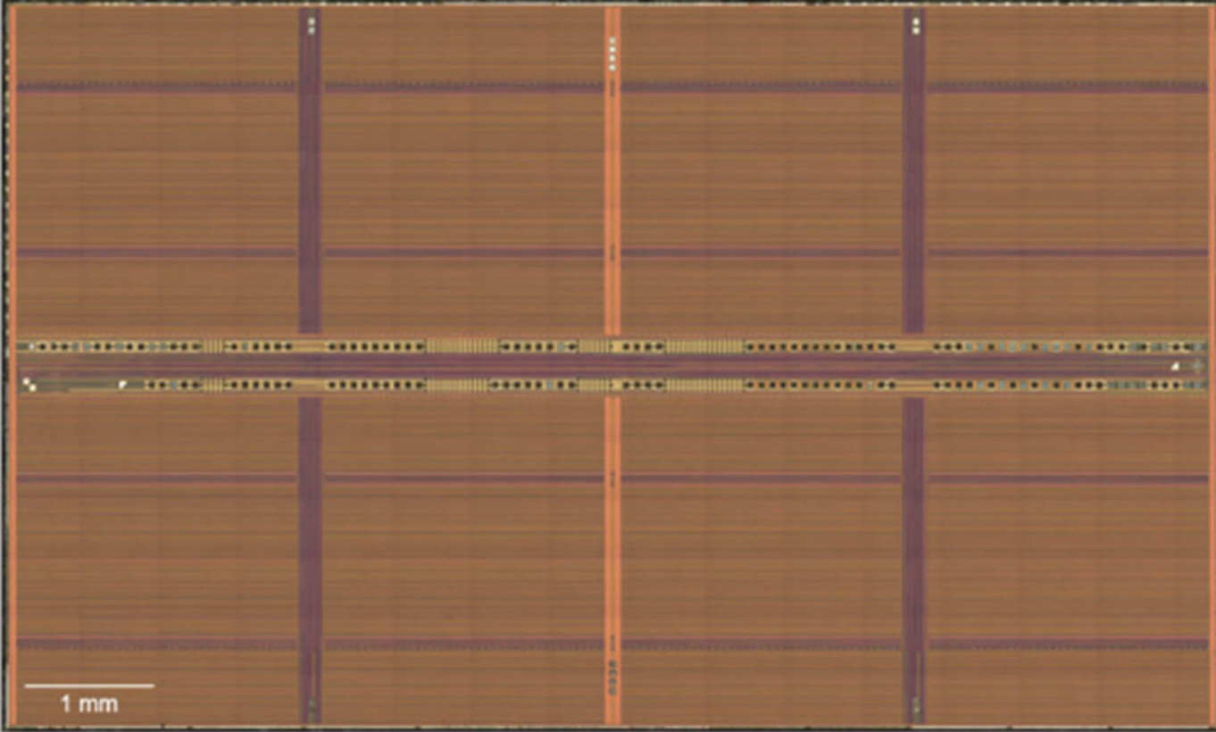
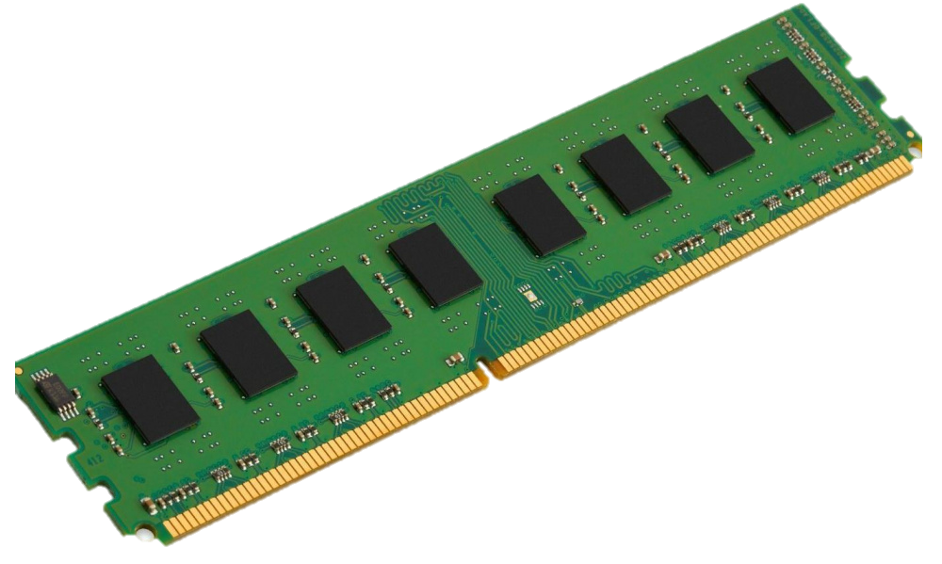
Оперативная память
Чип DRAM под микроскопом

Slide 7
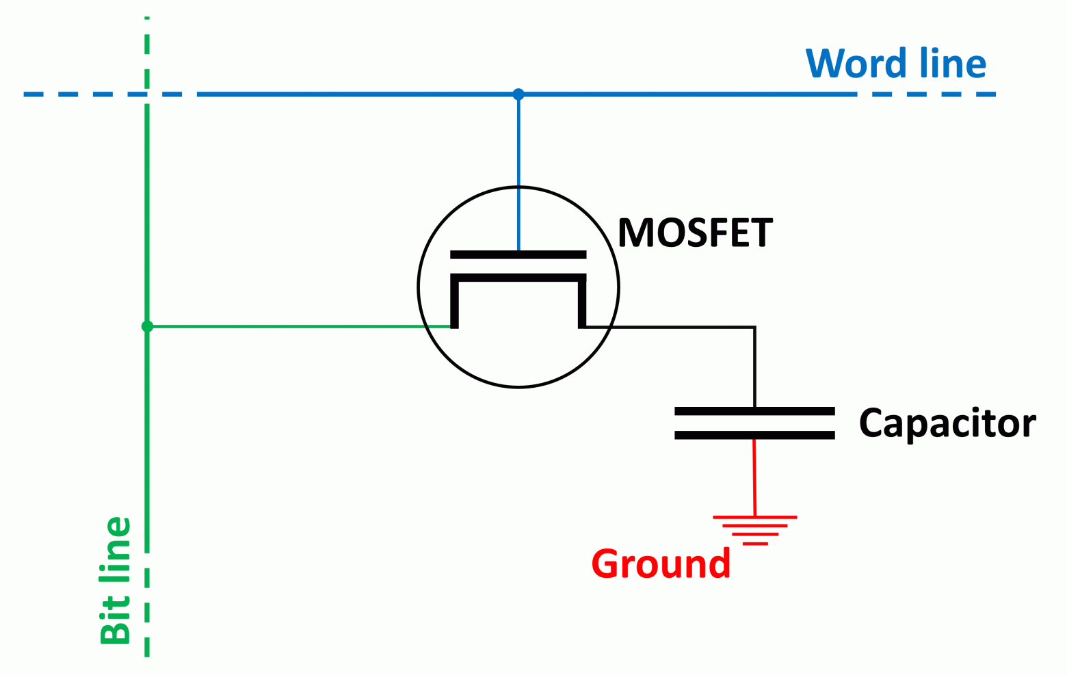
Оперативная память
Управляемый «Ключ»
МОП-транзистор
Конденсатор
Держит заряд
Конденсаторы не способны хранить заряд вечно и каждую ячейку памяти нужно обновлять по 15-30 раз в секунду.

Slide 8
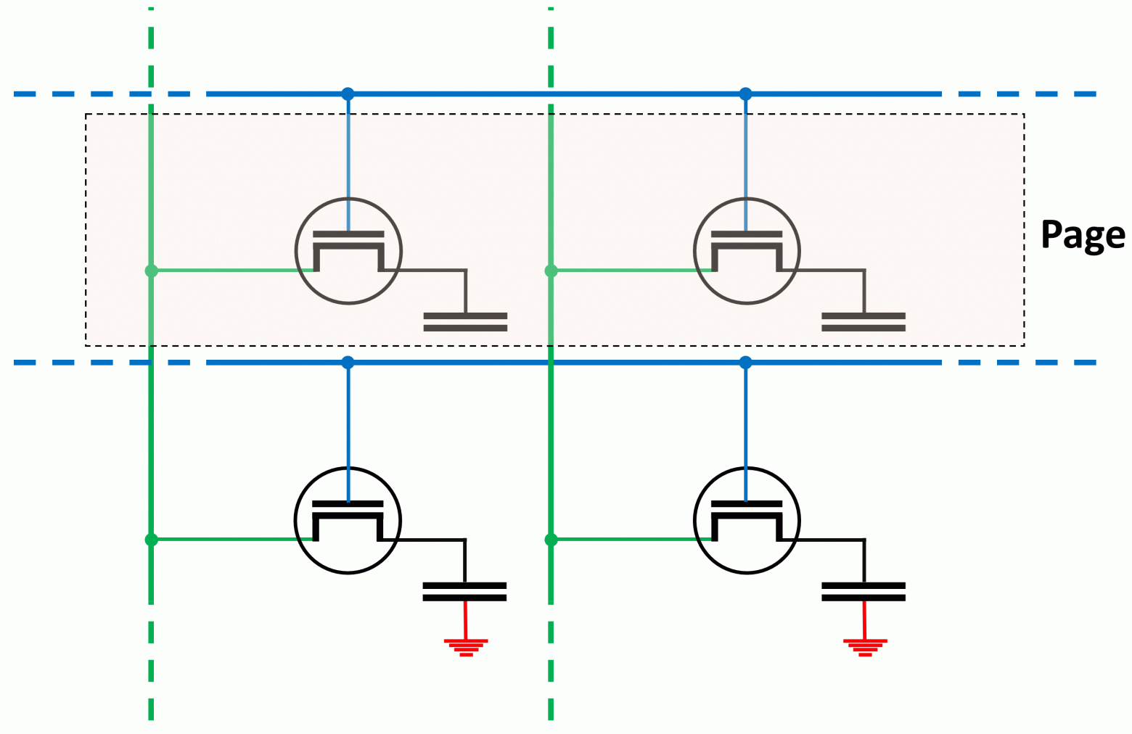
Оперативная память
1
2
3
4

Slide 9
Адреса
x
0x7ffd5d85241c
0x7ffd5d85241d
0x7ffd5d85241e
char x
0x7ffd5d85241f
0x7ffd5d852420
0x7ffd5d852421
0x7ffd5d852422
0x7ffd5d852423

Slide 10
Адреса
0x7ffd5d85241c
x
0x7ffd5d85241d
0x7ffd5d85241e
int x
0x7ffd5d85241f
0x7ffd5d852420
0x7ffd5d852421
0x7ffd5d852422
0x7ffd5d852423

Slide 11
Адреса
0x7ffd5d85241c
0x7ffd5d85241d
0x7ffd5d85241e
double x
x
0x7ffd5d85241f
0x7ffd5d852420
0x7ffd5d852421
0x7ffd5d852422
0x7ffd5d852423
Как хранить адреса?

Slide 12
Указатели
char
храним ‘char’
int
храним ‘int’
double
храним ‘double’
int*
храним адрес ‘int’
Указатель - это адрес переменной в памяти.

Slide 13
Операции с указателями
Взятие адреса
&x
Разыменование
*x

Slide 14
Указатели
p
int x = 10;
int* p;
p = &x;
printf("%p\n", p);
printf("%d\n", *p);
printf("%p\n", &p);
0x7ffc56736adc
x
0x7ffc56736add
0x7ffc56736ade
0x7ffc56736adf
0x7ffc56736ae0
0x7ffc56736ae1
p=0x7ffc56736adc
*p=10
&p=0x7ffc56736ad0
0x7ffc56736ae2
0x7ffc56736ae3
Чему равен размер указателя?

Slide 15
Указатели
int x = 10;
int* p;
p = &x;
p
x

Slide 16
Указатели
int x = 10;
int* p;
p = &x;
0x7ffc56736ad0
адрес
p
x
0x7ffc56736adc
10

Slide 17
Указатели
char x = 'A';
char* p;
p = &x;
p
x

Slide 18
Указатели
double x = 12.345678;
double* p;
p = &x;
p
x

Slide 19
Указатели
#include <stdio.h>
int main()
{
int x = 10;
int* y = &x;
printf("x = %d\n", x);
*y = *y + 1;
printf("x = %d\n", x);
return 0;
}
Что напечатает данная программа?

Slide 20
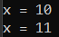
Указатели
#include <stdio.h>
int main()
{
int x = 10;
int* y = &x;
printf("x = %d\n", x);
*y = *y + 1;
printf("x = %d\n", x);
return 0;
}
Что напечатает данная программа?

Slide 21
Адресная арифметика
Сложение:
(адрес в указателе) + (значение int_выражения)*sizeof(<тип>)
int x = 10;
int* ptr;
ptr = &x;
ptr = ptr + 1;
Возвращаемое значение – адрес!

Slide 22
Адресная арифметика
Сложение:
(адрес в указателе) + (значение int_выражения)*sizeof(<тип>)
int x = 10;
int* ptr;
ptr = &x;
ptr = ptr + 1;
//ptr = 0x0000002ABDBAF974
//ptr = 0x0000002ABDBAF978
0x0000002ABDBAF978 = 0x0000002ABDBAF974 + 1*4

Slide 23
Адресная арифметика
Вычитание:
(адрес в указателе) - (значение int_выражения)*sizeof(<тип>)
int x = 10;
int* ptr;
ptr = &x;
ptr = ptr - 1;
//ptr = 0x0000003E8D2FF834
//ptr = 0x0000003E8D2FF830
0x0000003E8D2FF830 = 0x0000003E8D2FF834 - 1*4
Возвращаемое значение – адрес!

Slide 24
Адресная арифметика
Индексация:
*((адрес в указателе) + (значение индекса)*sizeof(<тип>))
int x = 10;
int* ptr;
ptr = &x;
ptr = &ptr[1];
//ptr = 0x0000001F33AFFB24
//ptr = 0x0000001F33AFFB28
1. ЧИСЛО = *(0x0000001F33AFFB24 + 1*4)
2. 0x0000001F33AFFB28 = &(ЧИСЛО)
Напомнила ли вам что-нибудь подобная запись?
Возвращаемое значение – значение по адресу!

Slide 25
Указатели и массивы
Заметим!
ptr = &ptr[1];
ptr = ptr + 1;
int x = ptr[1];
int x = *(ptr + 1);
Массивы
?
Указатели

Slide 26
Указатели и массивы
#include <stdio.h>
int main()
{
int x[5];
for(int i = 0; i < 5; i++)
x[i] = i + 1;
for (int i = 0; i < 5; i++)
printf("%d ",x[i]);
printf("\n");
x[2] = 10;
for (int i = 0; i < 5; i++)
printf("%d ", x[i]);
printf("\n");
*(x + 2) = 3;
for (int i = 0; i < 5; i++)
printf("%d ", *(x + i));
return 0;
}

Slide 27
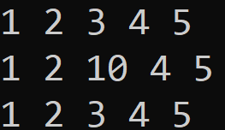
Указатели и массивы
#include <stdio.h>
int main()
{
int x[5];
for(int i = 0; i < 5; i++)
x[i] = i + 1;
for (int i = 0; i < 5; i++)
printf("%d ",x[i]);
printf("\n");
x[2] = 10;
for (int i = 0; i < 5; i++)
printf("%d ", x[i]);
printf("\n");
*(x + 2) = 3;
for (int i = 0; i < 5; i++)
printf("%d ", *(x + i));
return 0;
}
Результат

Slide 28
The Ksplice Pointer Challenge
#include <stdio.h>
int main()
{
int x[5];
printf("x=\t%p\n", x);
printf("x+1=\t%p\n", x + 1);
printf("&x=\t%p\n", &x);
printf("&x+1\t%p\n", &x + 1);
return 0;
}
Что напечатает данная программа?

Slide 29
The Ksplice Pointer Challenge
0x7fffdfbf7f00
0x7fffdfbf7f14
адрес
адрес
x[0]
x[1]
x[2]
x[3]
x[4]

Slide 30
The Ksplice Pointer Challenge
#include <stdio.h>
int main()
{
int x[5];
printf("x=\t%p\n", x);
printf("x+1=\t%p\n", x + 1);
printf("&x=\t%p\n", &x);
printf("&x+1\t%p\n", &x + 1);
return 0;
}

Slide 31
The Ksplice Pointer Challenge
#include <stdio.h>
int main()
{
int x[5];
printf("x=\t%p\n", x);
printf("x+1=\t%p\n", x + 1);
printf("&x=\t%p\n", &x);
printf("&x+1\t%p\n", &x + 1);
return 0;
}
x + 0*sizeof(int)
Работает как указатель
x + 1*sizeof(int)
&x[0]
Работает как массив
x + 1*sizeof(x)

Slide 32
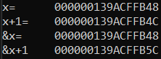
The Ksplice Pointer Challenge
#include <stdio.h>
int main()
{
int x[5];
printf("x=\t%p\n", x);
printf("x+1=\t%p\n", x + 1);
printf("&x=\t%p\n", &x);
printf("&x+1\t%p\n", &x + 1);
return 0;
}

Slide 33
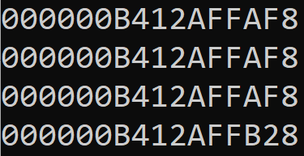
Указатели и массивы
#include <stdio.h>
int main()
{
int x[5] = {1,2,3,4,5};
int* ptr;
ptr = x;
printf("%p\n", x);
printf("%p\n", &x);
printf("%p\n", ptr);
printf("%p\n", &ptr);
return 0;
}

Slide 34
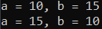
Решение проблемы
#include <stdio.h>
void swap(int *a, int *b)
{
int tmp = *b;
*b = *a;
*a = tmp;
}
int main()
{
int a = 10, b = 15;
printf("a = %d, b = %d\n", a, b);
swap(&a, &b);
printf("a = %d, b = %d\n", a, b);
return 0;
}
Результат

Slide 35
Задача
#include <stdio.h>
#include <stdlib.h>
#include <time.h>
const int N = 5;
void input_array(int x[])
{
for (int i = 0; i < N; i++)
x[i] = rand()%100;
}
void print_array(int *x)
{
for (int i = 0; i < 5; i++)
printf("%d ", x[i]);
printf("\n");
}
int main()
{
srand(time(NULL));
int x[5];
input_array(x);
print_array(x);
return 0;
}

